Slide 1
Техніки пошуку роботи
Тренер: Герасименко юліана
Практичний психолог ЦІТН

Slide 2
Мета:
формування поняття “полізадачності”,
опанування навичок ефективного пошуку роботи
рекомендації щодо проходження співбесіди

Slide 3
Правила групової роботи
1. Щирість і відвертість.
2. Відповідальність під час обговорення
3. Конфіденційність
4. Повага до іншого
5. «Тут-і-зараз».
6. Активно брати участь у роботі групи

Slide 4
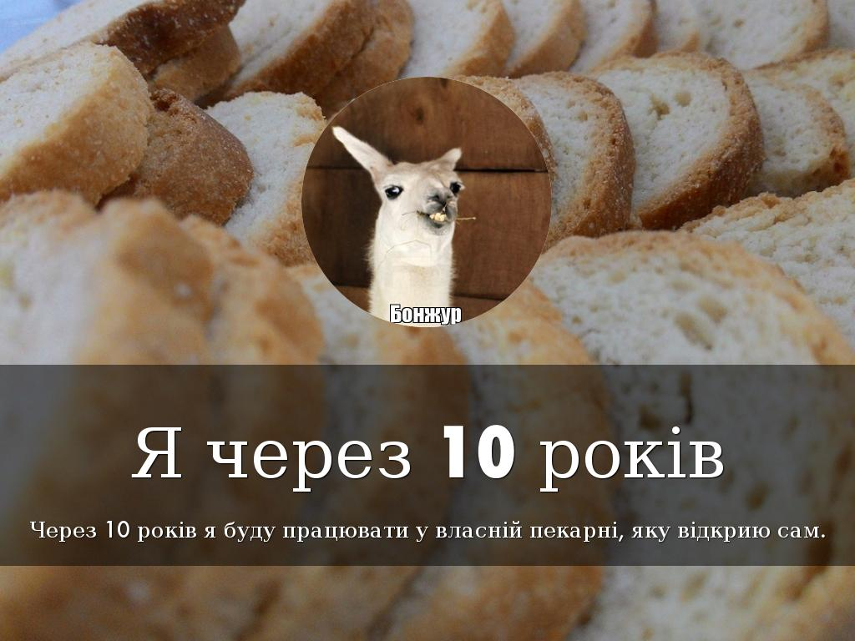
Вправа № 1 «Я через десять років»
Зміст вправи: коротко написати про те, чим учасники тренінгу будуть займатимуться, над чим працюватимуть, які матимуть захоплення за 10 років.

Slide 5
Вправа № 2 «Подібність і відмінність»
Зміст вправи:
Кожен з учасників тренінгу подумає та відповість, звертаючись до значущої або будь-якої обраної ним людини: “Ми з тобою схожі, тим що … (називається будь – яка ознака “схожості “), але на відміну від тебе я … (називається будь – якої ознака “відмінності “). Але ти мені подобаєшся тим...”

Slide 6
Міні-лекція «Джерела пошуку роботи.»
Як зрозуміти, що вакансія підходити саме Вам:
Дізнайтеся, що треба робити.
Зрозумійте, чи підходите Ви роботодавцю.
Оцініть, чи цікава Вам пропозиція.
Переконайтеся, що перед Вами не вакансія-обманка.

Slide 7
«Джерела пошуку роботи»
Пошук роботи через мережу Інтернет (Job-сайти);
Оголошення про роботу в засобах масової інформації;
Безпосереднє звернення до роботодавця;
Відвідування днів кар’єри та інших інформаційних акцій, що проводяться компаніями;
Звернення до кадрових агентств;
Звернення до державної служби зайнятості та відвідування ярмарків вакансій;
Звернення до друзів і знайомих.

Slide 8
Job-сайти

Slide 9
Оголошення про роботу в засобах масової інформації

Slide 10
Безпосереднє звернення до роботодавця

Slide 11
Відвідування днів кар’єри

Slide 12
державної служби зайнятості

Slide 13
Вправа № 4 «Хочу. Можу. Роблю»
Мета: Навчитися аналізувати свої вчинки та поведінку.
Зміст вправи: Учасникам пропонується розділити аркуш паперу на три частини та підписати кожну «ХОЧУ», «МОЖУ», «РОБЛЮ». Заповнюють таблицю та провести аналіз про що було важче писати.

Slide 14
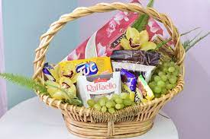
Вправа № 5 “кошик з корисностями”
Мета: підсумок здобутих навичок та знань, їх систематизація та аналіз того, як можна використати у майбутньому вирішенні проблемних питань.
Зміст вправи:
1. Те, чому ви сьогодні навчилися
2. Те, над чим замислилися
3. Те, від чого позбавимося задля покращення свого життя
4. А також скласти невеликий план майбутніх дій з використанням отриманих знань та умінь

Slide 15
Пам’ятка про заходи щодо ефективного пошуку роботи:
Визначитися, ким я хочу працювати, на яку зарплату згоден, чи планую переїхати.
Написати резюме.
Зареєструватися на Work.ua та інших сайтах із пошуку роботи, завантажити мобільний застосунок, подивитися сайти компаній, спитати знайомих.
Вибрати вакансії, які мені підходять.
Надіслати резюме або зв’язатися з роботодавцем.
Підготуватися до дзвінка від роботодавця (брати слухавку, не грубіянити, пам’ятати про всі вакансії, на які надіслав резюме).
Підготуватися до співбесіди (дізнатися про роботодавця, підготувати розповідь про себе та питання, причепуритися, не запізнюватися та посміхатися).

